Slide 1
Научное общество учащихся
«Мои учителя тоже были комсомольцами!»
Выполнили: Фуфаева Евгения,
Сорокина Виктория.
МБОУ «СОШ №4».

Slide 2
2013 год
- 95-летний юбилей Комсомольской организации;
-50-летний юбилей МБОУ «СОШ №4»;
- представить опыт прошлых поколений по организации досуга и общественной деятельности.
Актуальность темы.

Slide 3
Цели и задачи работы.
Цель нашей работы: сбор и систематизация информации о деятельности учителей 4 школы в комсомольской организации.
Задачи работы: - узнать подробнее о деятельности комсомольской организации;
- взять интервью у учителей школы и собрать их воспоминания в единую работу;
- узнать о деятельности моих учителей в комсомольской организации;
- узнать о жизни комсомольской организации «изнутри», через воспоминания очевидцев.

Slide 4
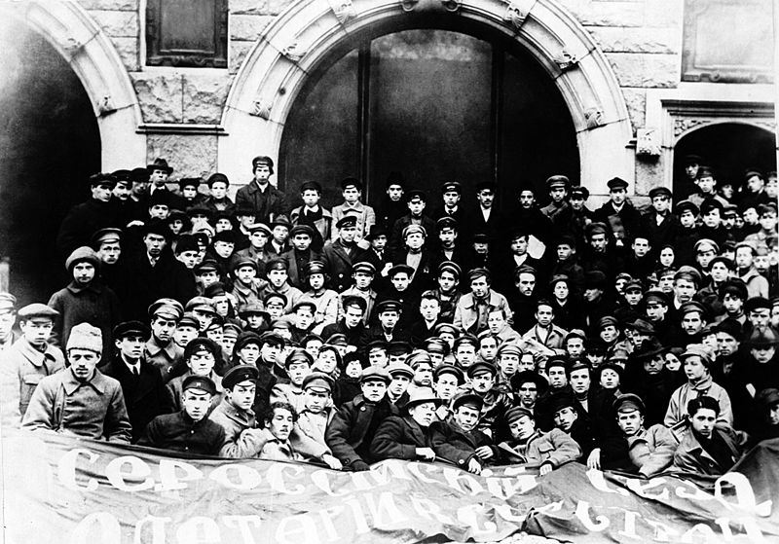
Комсомол – это «сокращённое название Коммунистического союза молодёжи, полное наименование Всесоюзный ленинский коммунистический союз молодёжи (ВЛКСМ)
Эта молодежная организация была основана 29 октября 1918 году на I Всероссийском съезде союзов рабочей и крестьянской молодежи.
Делегаты 1 съезда
ВЛКСМ.
Что такое комсомол.

Slide 5
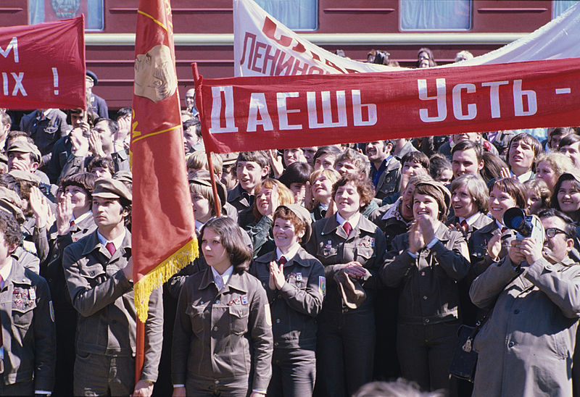
«Основной особенностью комсомола является то, что это была молодежная организация, объединяющая в своих рядах юношей и девушек от 14 до 28 лет. Основная задача ВЛКСМ состояла в коммунистическом воспитании подрастающего поколения. Воспитание словом и делом — путь, которым успешно реализовывался в комсомольской организации»
ВЛКСМ.

Slide 6
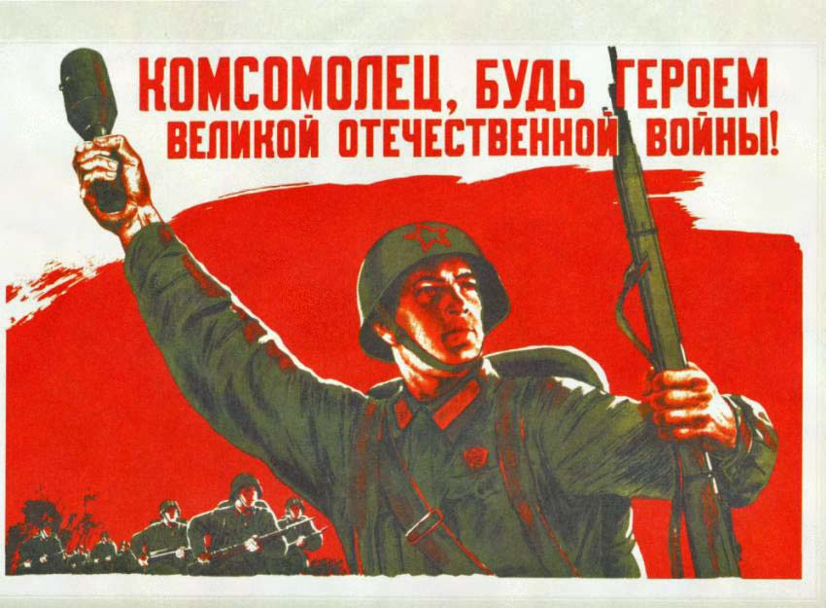
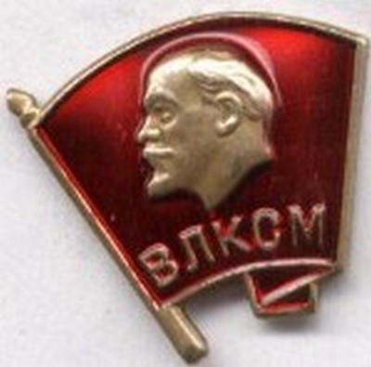
По инициативе комсомольцев в 30-е годы:
-создаются школы для малограмотных;
- увеличивается численность студентов институтов и техникумов.
В тяжелую эпоху Великой Отечественной войны комсомольцы проявили себя как истинные патриоты Родины: Три с половиной тысячи стали Героями Советского Союза, три с половиной миллиона были награждены орденами и медалями За боевые заслуги в борьбе с немецко-фашистскими захватчиками.
В последующие годы Комсомол активно занимался общественно-полезной деятельностью.
Деятельность ВЛКСМ.

Slide 7
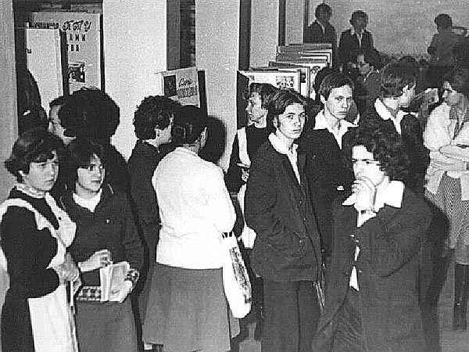
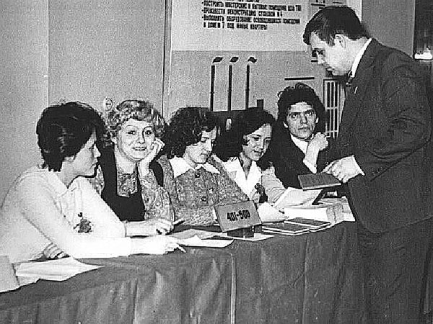
Комсомольцы-балахнинцы.
Среди балахнинцев тоже было много комсомольцев.
В 1980 году на учете в балахнинском горкоме ВЛКСМ состояло 9000 человек!
Балахнинские комсомольцы 70-х

Slide 8
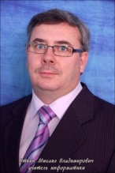
Мои учителя тоже были комсомольцами!
Учитель информатики Уткин Михаил Владимирович
«Помню школьные комсомольские собрания, - говорит Михаил Владимирович, - субботники, заседания и обсуждения школьной жизни. На них мы всегда решали важные вопросы школьной жизни: организацию праздником, школьных вечеров. Субботники проводили весело и с пользой, комсомол призывал молодежь к трудолюбию и к уважению чужого труда, и молодежь откликалась на этот призыв, чего нельзя сказать, к сожалению, о современной молодежи».

Slide 9
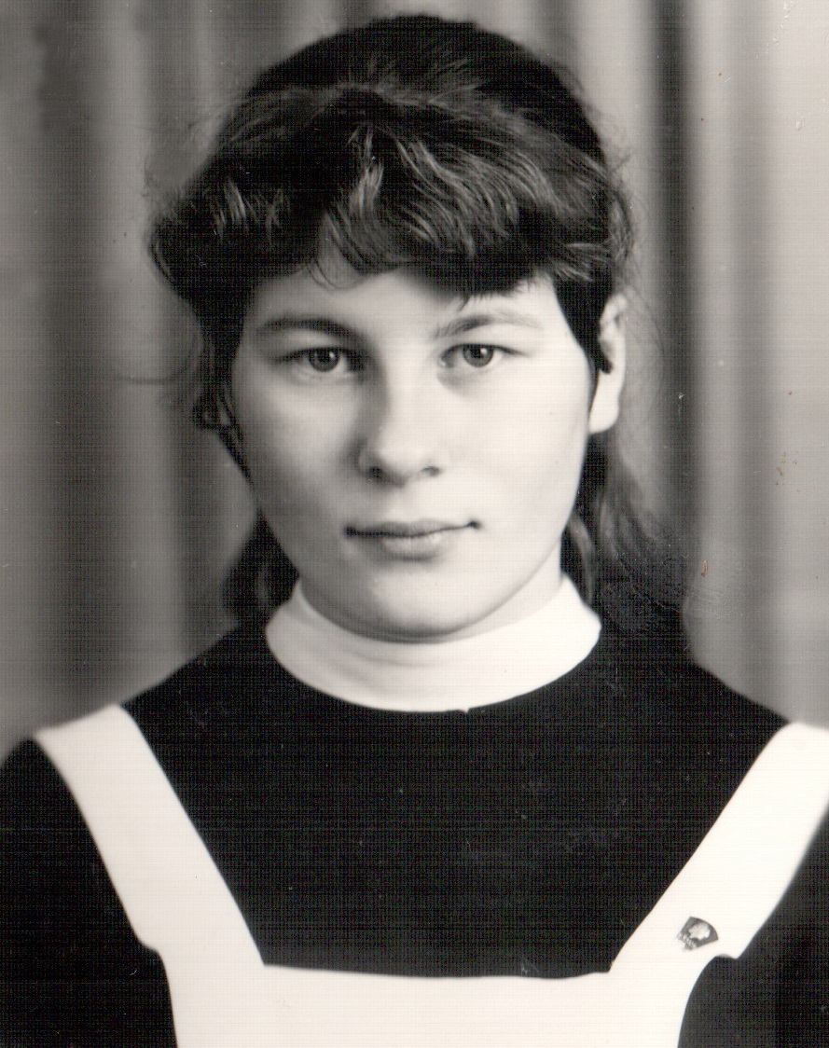
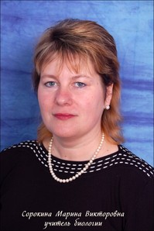
Учитель биологии Сорокина Марина Викторовна.
«Когда я училась в институте, еще и параллельно работала на заводе – следила за производством деталей на заводе прожекторов, тем не менее, на деятельность в комсомоле я всегда находила время! Это была чудесная организация, в ней молодежь объединялась, знакомилась, со многими друзьями по комсомолу я и сейчас дружу. Воспоминания о комсомоле у меня самые светлые: помню праздники, выступления, субботники, походы. Мы никогда не сидели на месте: устраивали праздники, помогали людям и просто весело проводили время!»

Slide 10
Бухгалтер школы №4 Замотина Татьяна Александровна
. «Моя комсомольская юность проходила в то время, когда я работала инженером на Балахнинском бумажном комбинате. Это были незабываемые годы! Я была членом комитета комсомола комбината. В 1980 году меня выдвинули кандидатом от комсомола в депутаты Верховного Совета РСФСР. Будучи депутатом я работала в комиссии по делам молодежи в ЦК ВЛКСМ. Работа в комсомоле была очень активной и интересной. Наша комиссия организовывала различные праздники, фестивали, субботники. Да, жизнь в комсомоле была другая: она была бурная, веселая, с огоньком в душе…не то, что сейчас у современной молодежи».

Slide 11
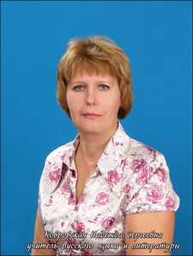
Учитель русского языка Ковровская Надежда Сергеевна.
Надежда Сергеевна, была секретарем первичной комсомольской организации. «У нас в школе была учебно-производственная бригада и был создан состав этой бригады, где каждый комсомолец отвечал за порученное ему дело. Например – шефская работа: пионеры 5-6 класса были шефами у октябрят 1-4 класса, ребята 9-10 классов, комсомольцы,- шефствовали над пионерами. Проводились совместные мероприятия: трудовой десант, игры (например, зарница), праздники, ребята всегда помогали престарелым людям, поздравляли ветеранов. Одним словом, дети действительно были заняты делом!»

Slide 12
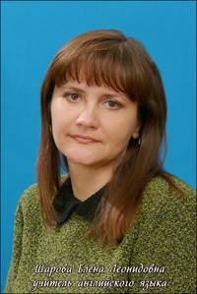
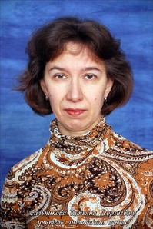
Наши учителя английского языка : Шарова Елена Леонидовна и Сальникова Татьяна Георгиевна
Елена Леонидовна и Татьяна Георгиевна отметили, что комсомол дисциплинировал и призывал к самовоспитанию каждого участника, заставлял много работать над собой. «Вспоминаю, когда мы готовились к вступлению в комсомол, то изучали историю комсомола, отвечали на вопросы членов комитета комсомола школы, мы всегда серьезно относились к этой организации и к работе в ней. Помню, собирали макулатуру, металлолом, соревновались с другими организациями, принимали участие в демонстрациях»,- вспоминает Татьяна Георгиевна, которая была секретарем комсомольской организации учителей нашей школы.

Slide 13
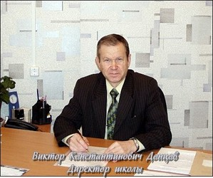
Донцов Виктор Константинович- директор школы №4.

Slide 14
Жалеева Зухра Вафовна

Slide 15
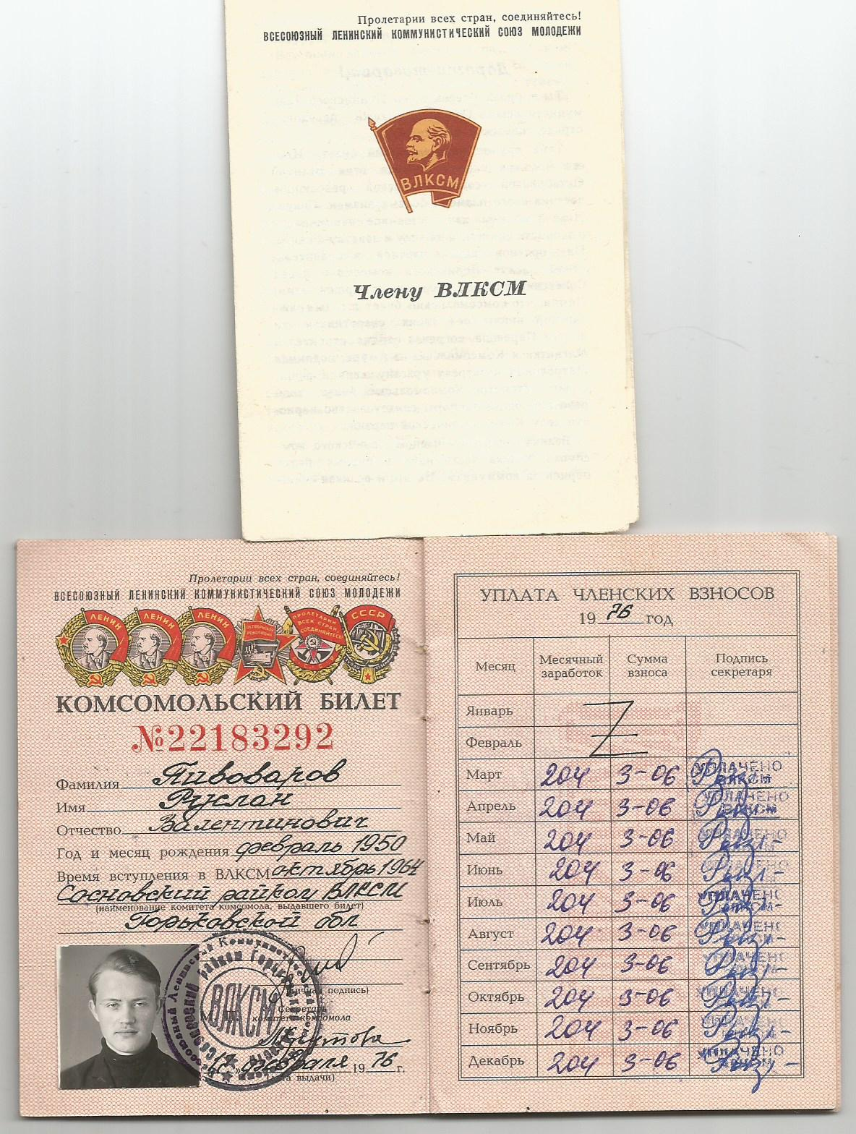
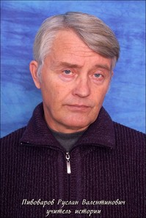
Учитель истории Пивоваров Руслан Валентинович.
Членский билет комсомольца Пивоварова Р.В.

Slide 16
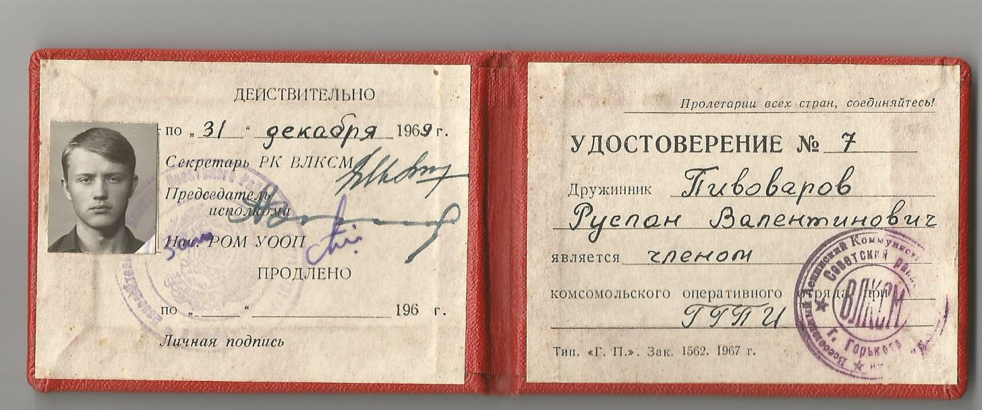
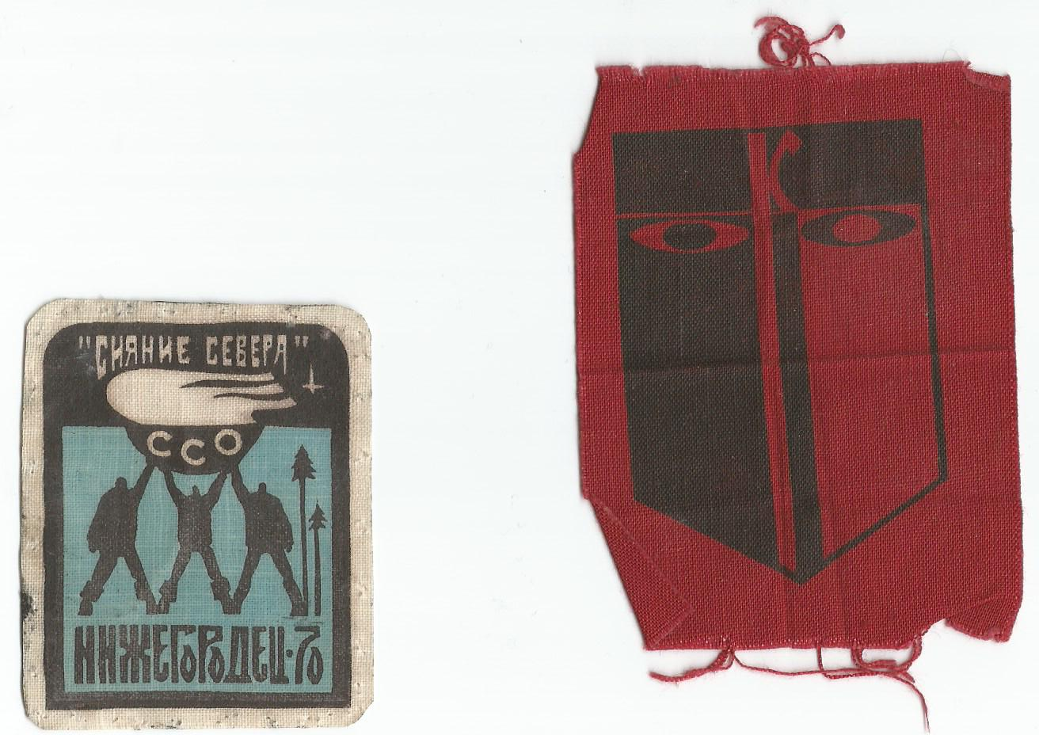
Пивоваров Руслан Валентинович
Символика Студенческого строительного отряда и добровольной студенческой дружины.
Удостоверение члена комсомольского оперативного отряда Горьковского Государственного Педагогического института Пивоварова Р.В.

Slide 17
Выводы.
Жизнь комсомольцев была яркой и насыщенной.
Комсомольцы всегда имели цель в жизни и шли к ней, они были дисциплинированными и активными.
Эти люди действительно приносили огромную пользу обществу, а также очень весело и с пользой умели проводить время!
Мои учителя тоже внесли весомый вклад в деятельность комсомола в нашем городе Балахна. Я считаю, что мы можем гордиться своими учителями, а современным детям есть чему поучиться у старших: прежде всего помогать людям, быть трудолюбивыми, уважать чужой труд, быть дисциплинированными, ответственными и не тратить время впустую!

Slide 18
Список литературы
1.http://slovari.yandex.ru/комсомол/БСЭ/Комсомол/
2. http://letopisi.ru/index.php/Комсомол
3. http://рабочая-балахна.рф/index.phtml
4. http://izh.kp.ru/daily/26151/3040422/

